Slide 1
Тютчев Федор Иванович
(1803-1873 гг.)

Slide 2
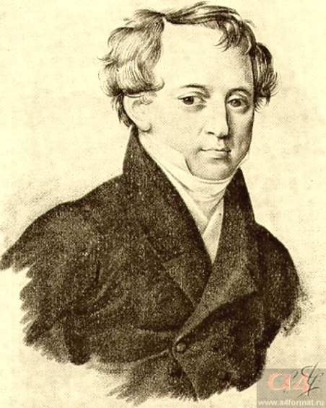

Slide 3
Русский поэт. Принадлежал к старинному дворянскому роду.
Рано начал писать стихи; в 1819 г. выступил в печати с вольным переложением из Горация.
В 1821 г. блестяще окончил словесный факультет Московского университета. По окончании курса зачислен на службу в Коллегию иностранных дел.

Slide 4
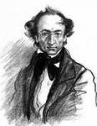

Slide 5
Как поэт Тютчев сложился на рубеже 20-30-х гг. К этому времени относятся шедевры его лирики: «Бессонница», «Летний вечер», «Видение», «Весенние воды», «Осенний вечер».

Slide 6
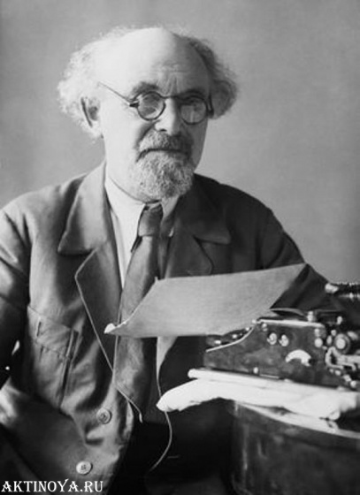

Slide 7
Состоял при русских дипломатических миссиях в Мюнхене (1822—1837 гг.) и Турине (1837—1839 гг.). В чужих краях Тютчев прожил двадцать два года, но не терял духовной связи с родиной и изредка навещал ее. В Мюнхене приобщился к немецкой идеалистической философии, свел знакомство с Шеллингом, дружил с Г. Гейне.

Slide 8
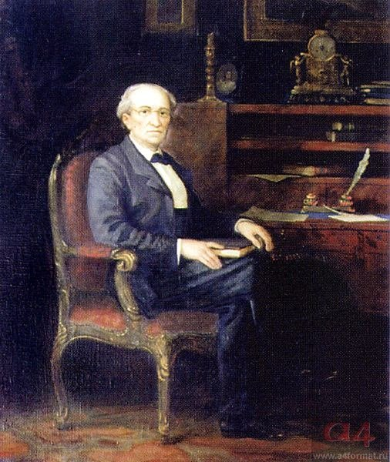

Slide 9
Настоящий дебют поэта состоялся в 1836 г.: тетрадь его стихотворений, переправленная из Германии, попадает в руки Пушкина, и тот, приняв тютчевские стихи с изумлением и восторгом, опубликовал их в своем журнале «Современник». Однако признание и известность приходят к Тютчеву гораздо позднее — после его возвращения на родину, в 50-х гг., когда о поэте восхищенно отозвались Некрасов, Тургенев, Фет, Чернышевский и когда вышел отдельный сборник его стихотворений (1854 г.).

Slide 10
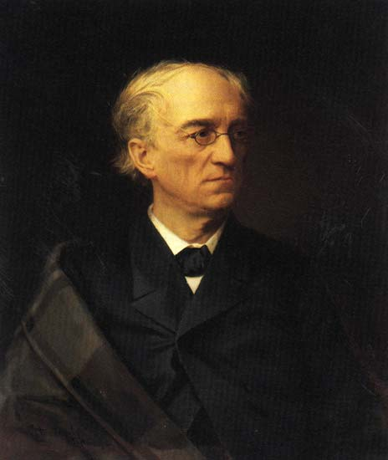

Slide 11
Вернувшись в Россию в 1844 г., занимал должность старшего цензора Министерства иностранных дел, а с 1858 г. и до конца жизни возглавлял Комитет иностранной цензуры.
Умер в 1873 г. в Царском Селе.

Slide 12
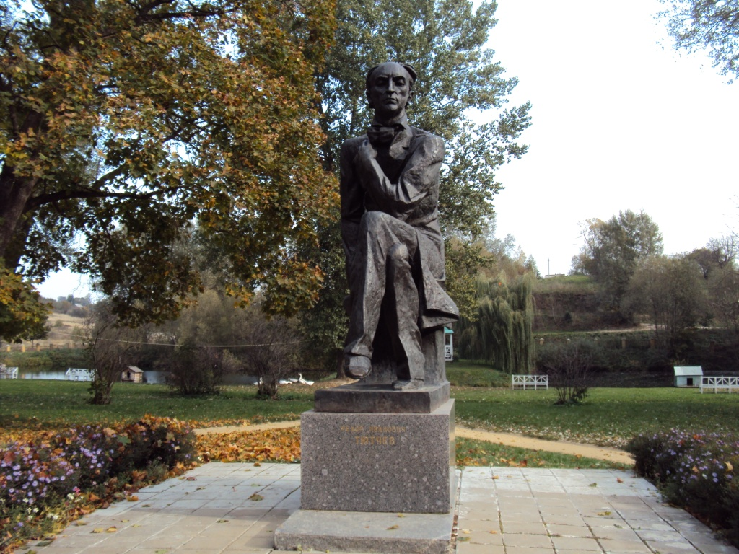

Slide 13
Спасибо за внимание))))

